Slide 1
Ramzes Game

Slide 2
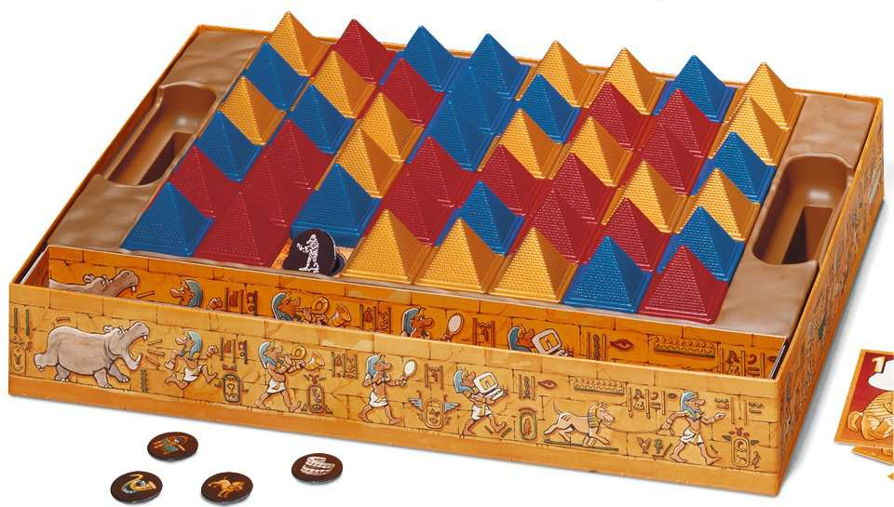
Jak wygląda plansza

Slide 3
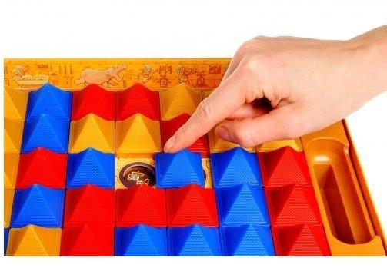
Jak wygląda rozgrywka

Slide 4
Motywacja
Nauka OpenGL tworząc gre planszowa wykorzystujac opengl

Slide 5

Zastosowane technologie
- C++
- Open GL
- VisualStudio
- Widnows 11

Slide 6
Kroki Milowe
I utworzenie piramid, poruszanie nimi,
II dodanie podłogi, pudełko
III karty, punktacja, system tur, gra z komputerem

Slide 7
Link do repozytorium GitHub
https://github.com/DarthSiwy/Ramzes-game-opengl

Slide 8
Dziękuję za uwagę
Siwiec Piotr

